Slide 1
«Детский сад 127 «Чайка»
Музыкальное занятие для детей раннего возраста группа «Утята»
Период 7.04 и 10.04.
Музыкальный руководитель: Кулыгина Анастасия Алексеевна

Slide 2
Здравствуйте, ладошки, Хлоп-хлоп-хлоп! (хлопать) Здравствуйте, ножки, топ-топ-топ! (топать) Здравствуйте, щёчки, (погладить свои щёчки) Плюх-плюх-плюх! (пошлёпать себя по щёчкам) Пухленькие щёчки, (снова погладить щёчки) Плюх-плюх-плюх! (пошлёпать себя по щёчкам) Здравствуйте, губки, Чмок-чмок-чмок! (или три раза ритмично почмокать губами) Здравствуйте, зубки, Щёлк-щёлк-щёлк! (или три раза ритмично пощёлкать зубками) Здравствуй, мой носик, (потрогать кончик носа) Бип-бип-бип! (три раза нажать на свой носик) Здравствуйте, ребятки! (протянуть ручки вперёд) Всем Привет! (помахать рукой над головой)
https://youtu.be/LgeOfVYpWq4

Slide 3
Утром солнышко будет всех детей, просыпайтесь поскорей!!!
Разминка для детей.
https://youtu.be/V0W03vQEHL0

Slide 4
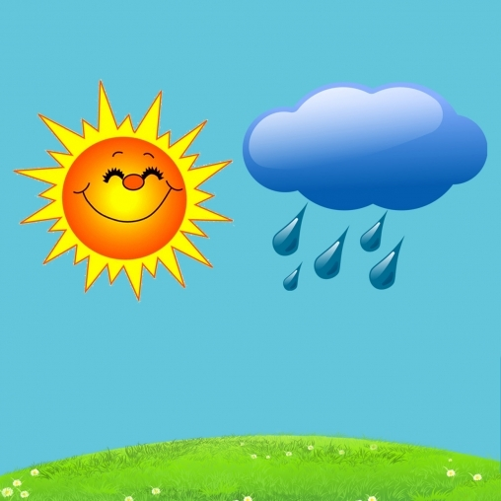
Ой, весна! Ой, весна! Ты к нам с дождиком пришла. Нас ему не испугать, С зонтиком пойдем гулять!
В руки зонтик я беру, погулять вас всех зову
Солнышко ярко сияет, песню свою нам напевает!
Игра «Солнышко и дождик»
https://youtu.be/H9dtx5KtOsA

Slide 5
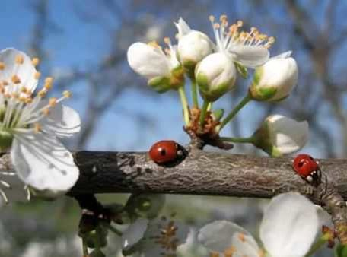
Подпевание песни со взрослым
1.Кап-кап-кап, вода! На дворе весна, весна! Солнышко пригрело! Птицы прилетели!
2.Чик-чик-чик-чирик! Распевают воробьи Весело летают! Зерна собирают!

Slide 6
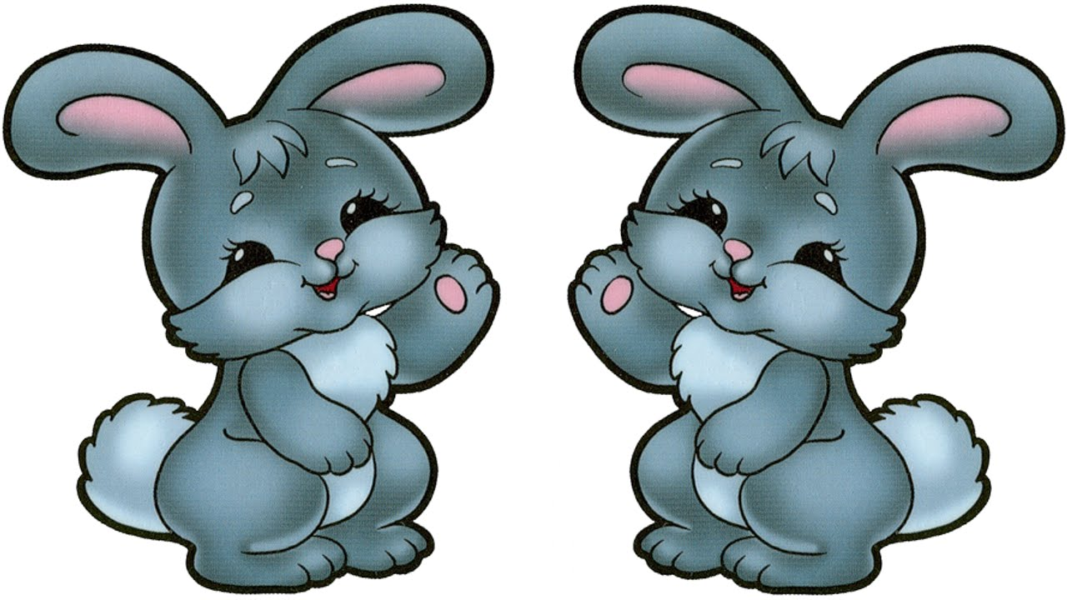
На весеннюю полянку прискакали маленькие зайки
Слушание музыки «Полянка» р.н.м

Slide 7
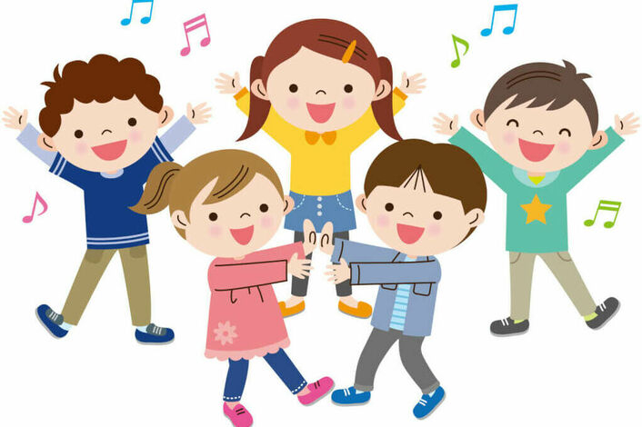
Танец «Солнечная полька»

Slide 8
Мы и пели, танцевали, в игры весело играли
Но пришла пора прощаться, но не будем унывать
Вместе будем повторять
«До свиданья дети!!!»
-До свидания

